Slide 1
PERTEMUAN 9
MENGANALISA KANTOR BERDASARKAN SEMIOTIKA

Slide 2
TUGAS 1
MEMBUAT ANALISA :
KONSEP DARI INTERIOR
SEMIOTIKA

Slide 3
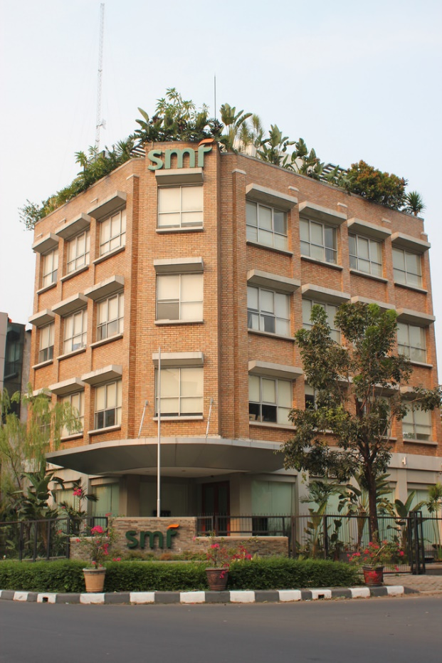
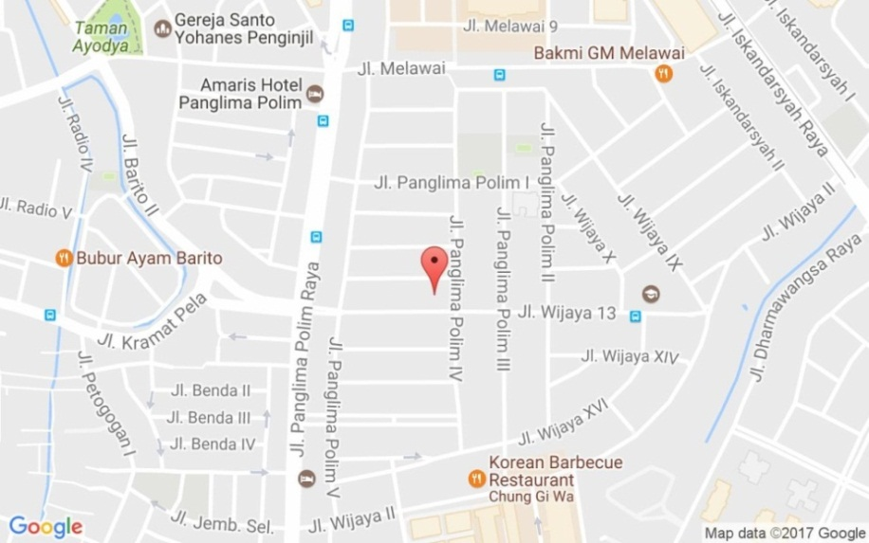
DATA FISIK
Lokasi Proyek :
Gedung Kantor Grha SMF 1
Panglima Polim 1 , Kebayoran Baru
Luas Bangunan : 1.145 m²
Lt. Basement, Lt.1, Lt.2, Lt.3, Lt.4 dan Lt.5

Slide 4
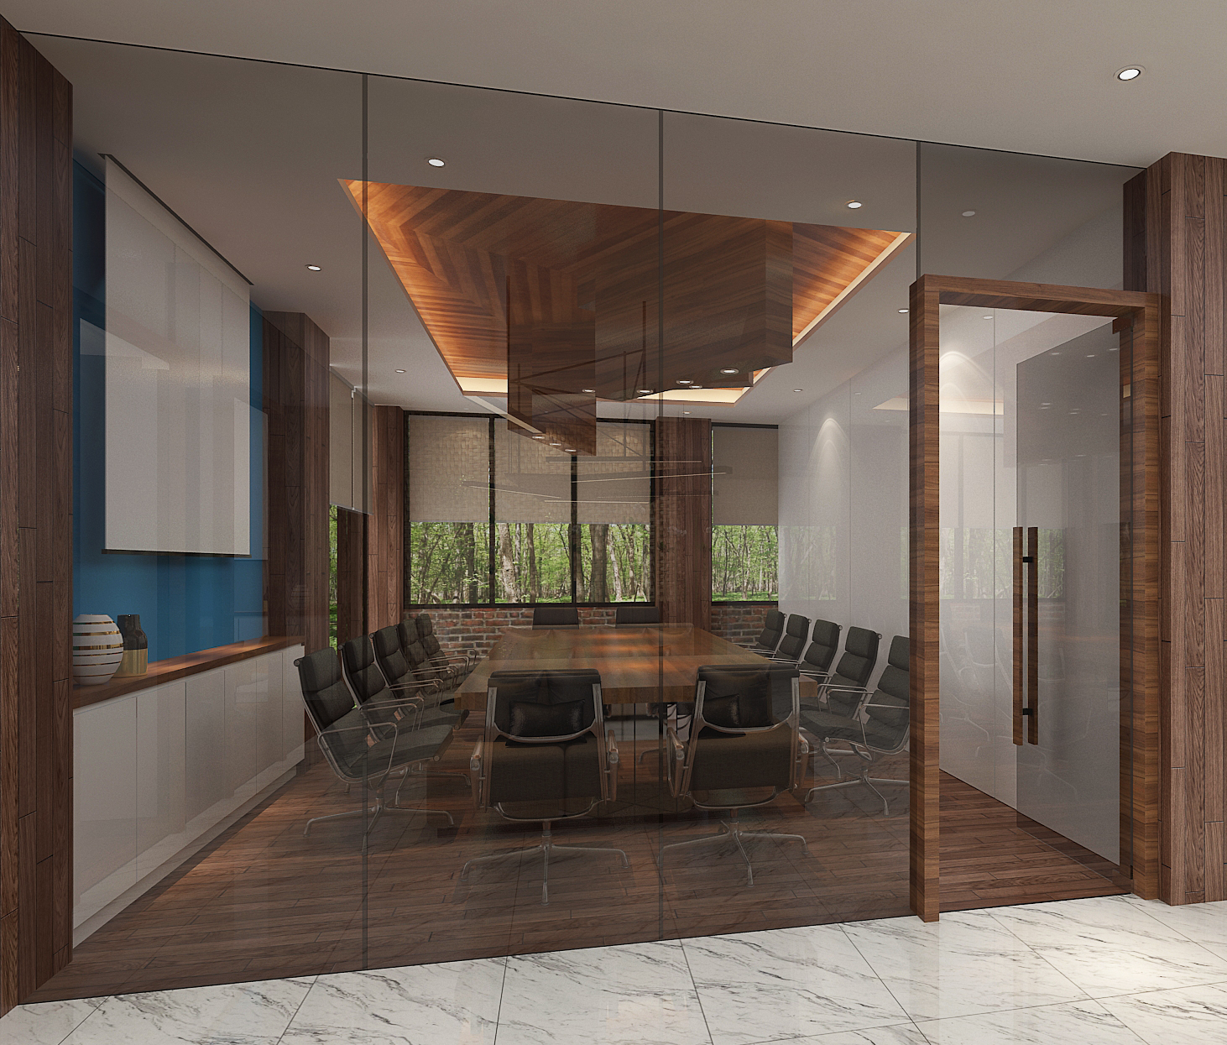
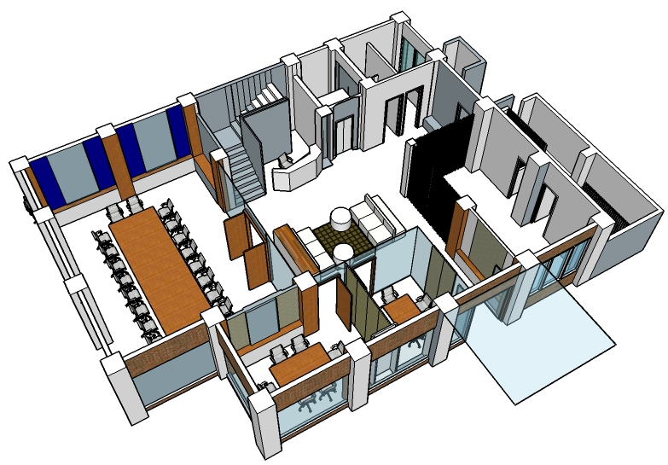
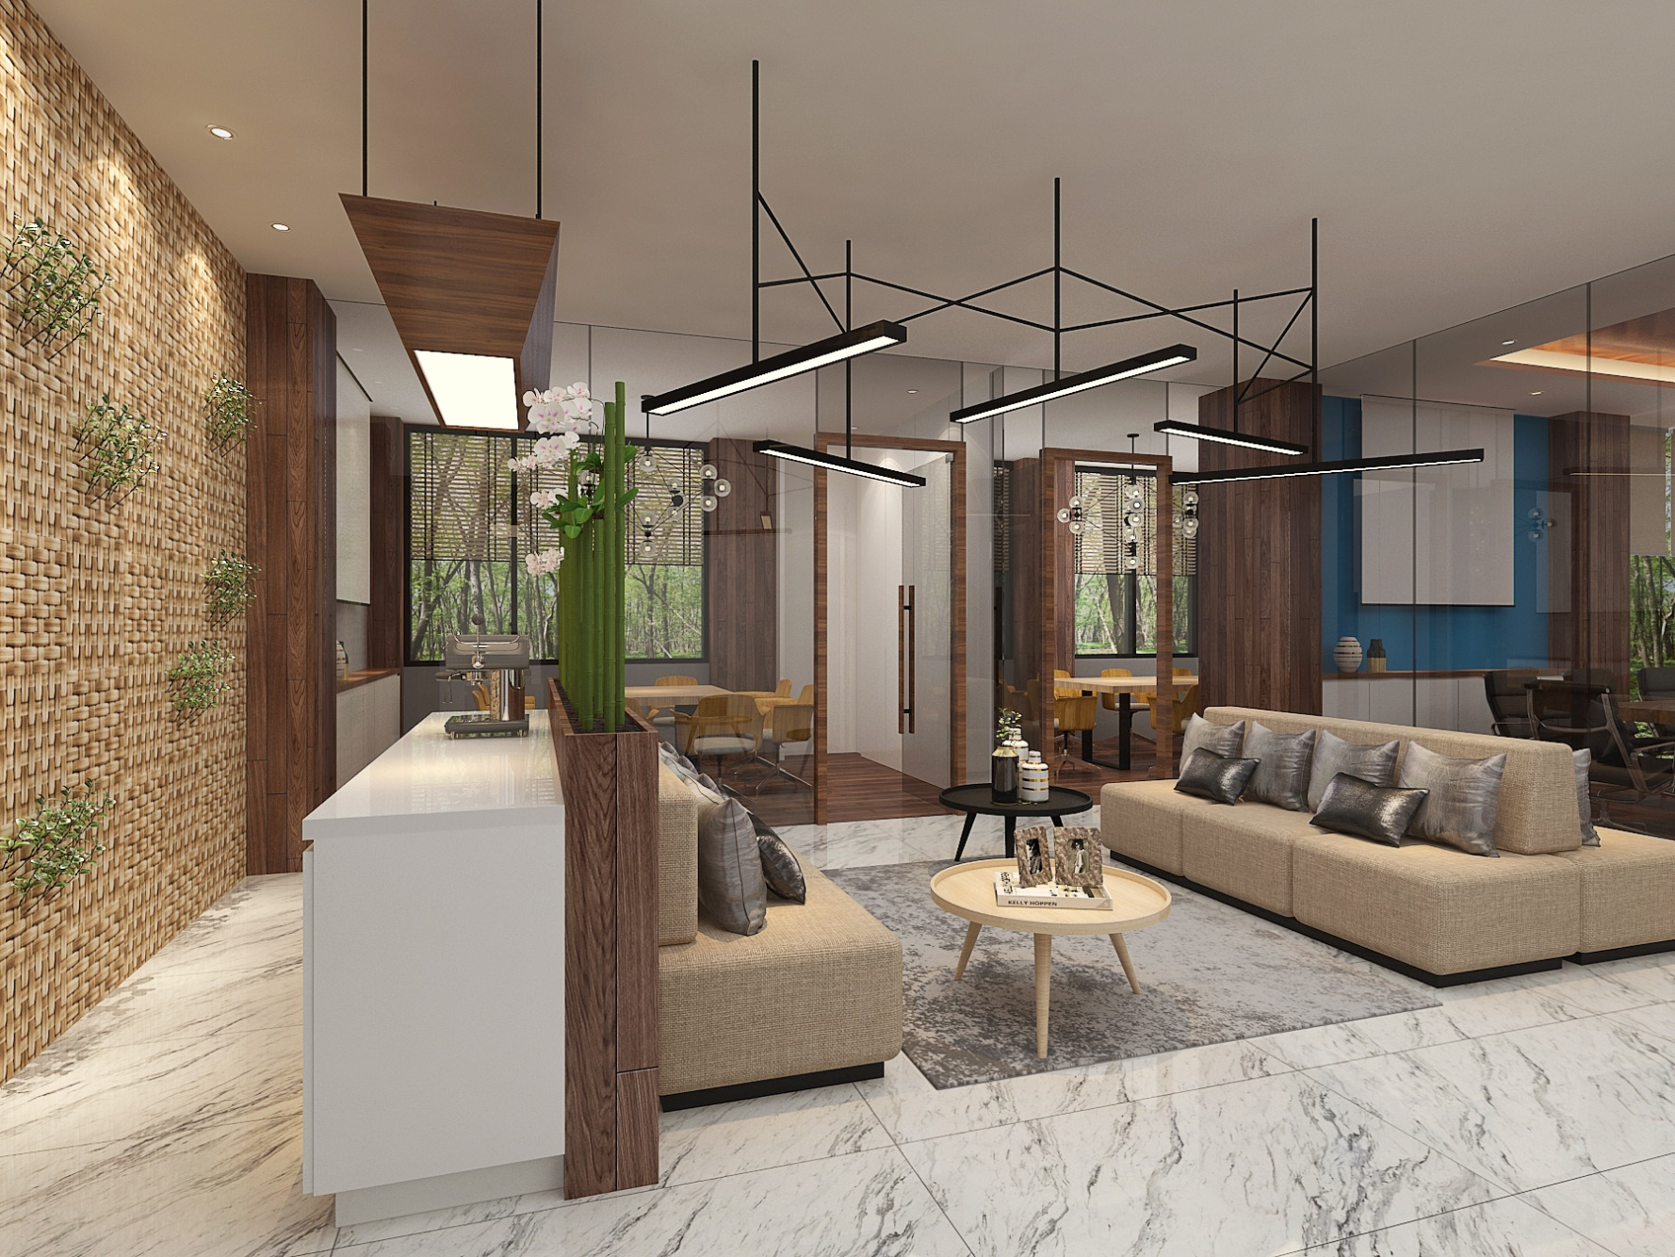
LANTAI 1

Slide 5
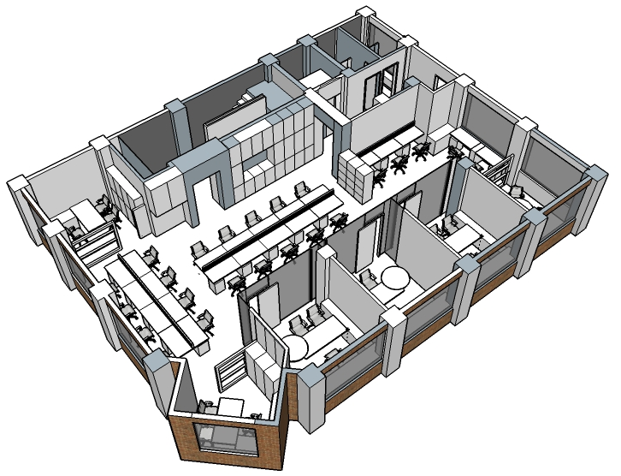
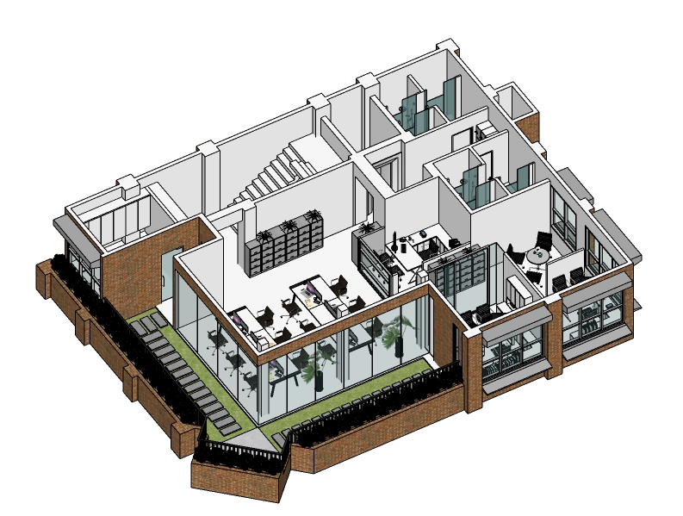
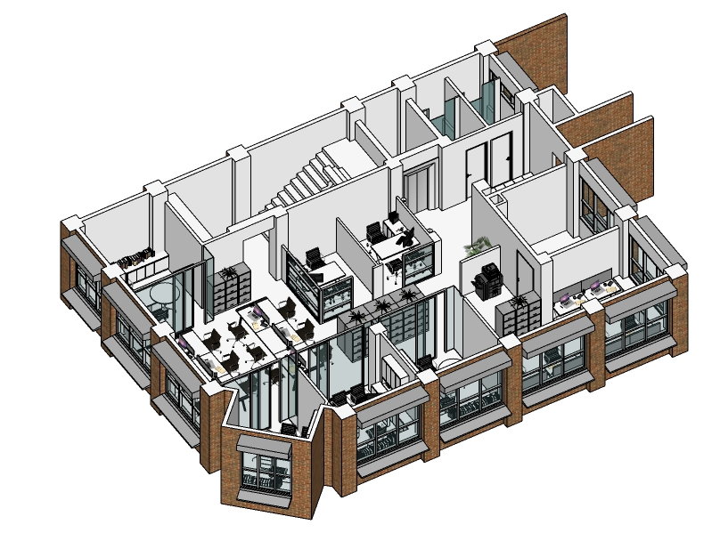
LANTAI 2 & 4
LANTAI 5
LANTAI 3

Slide 6
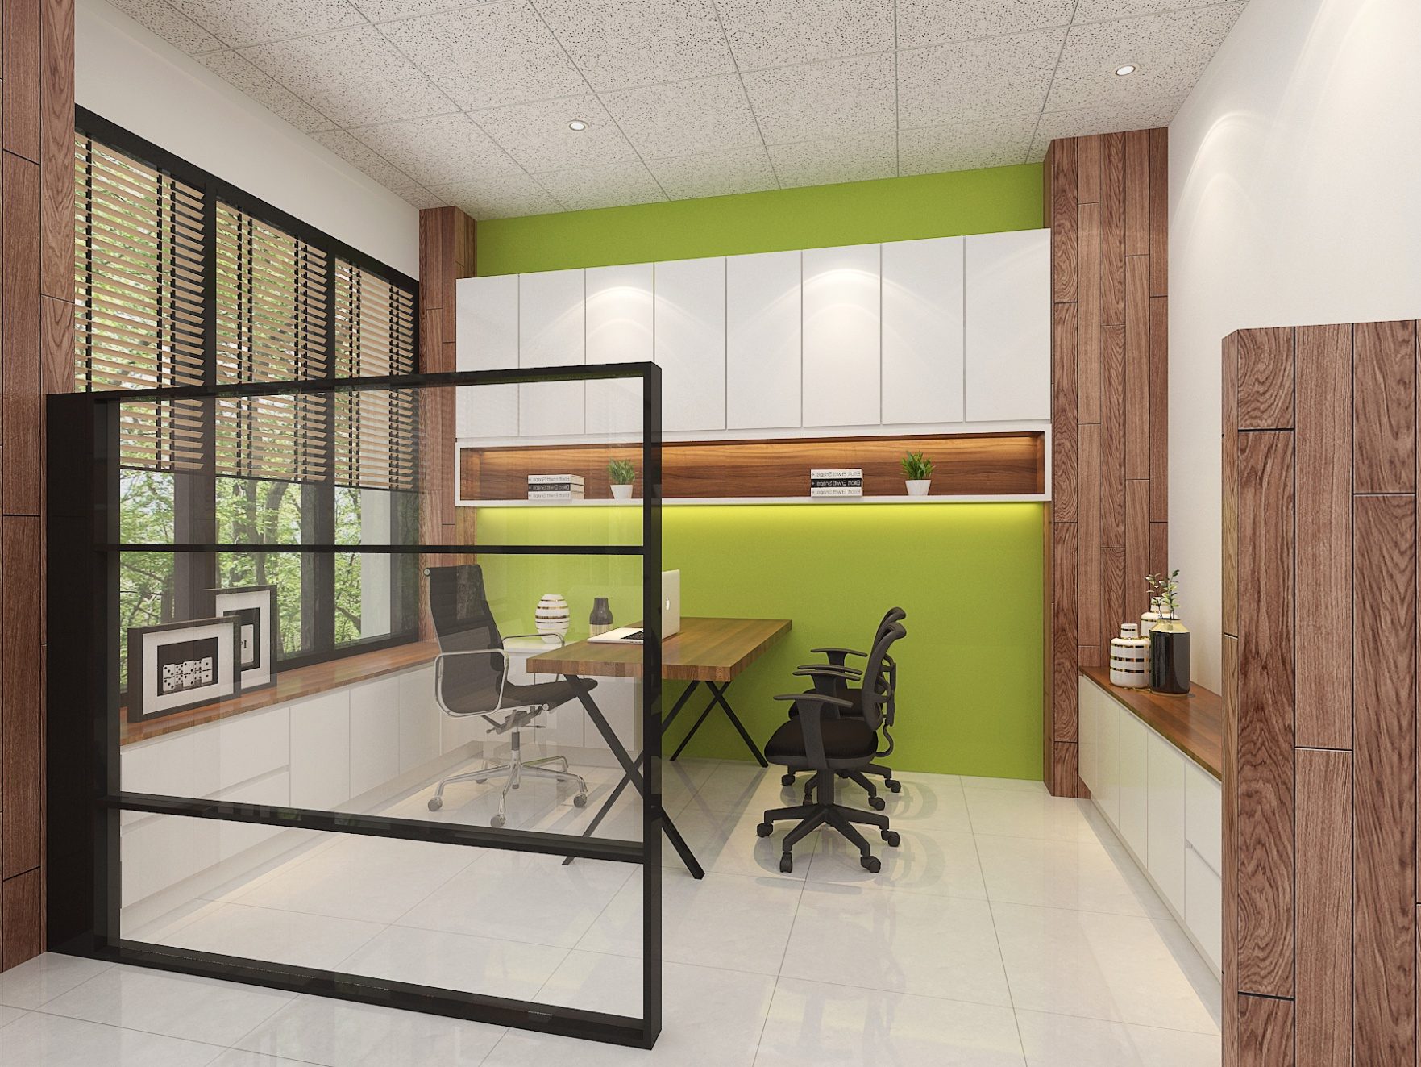
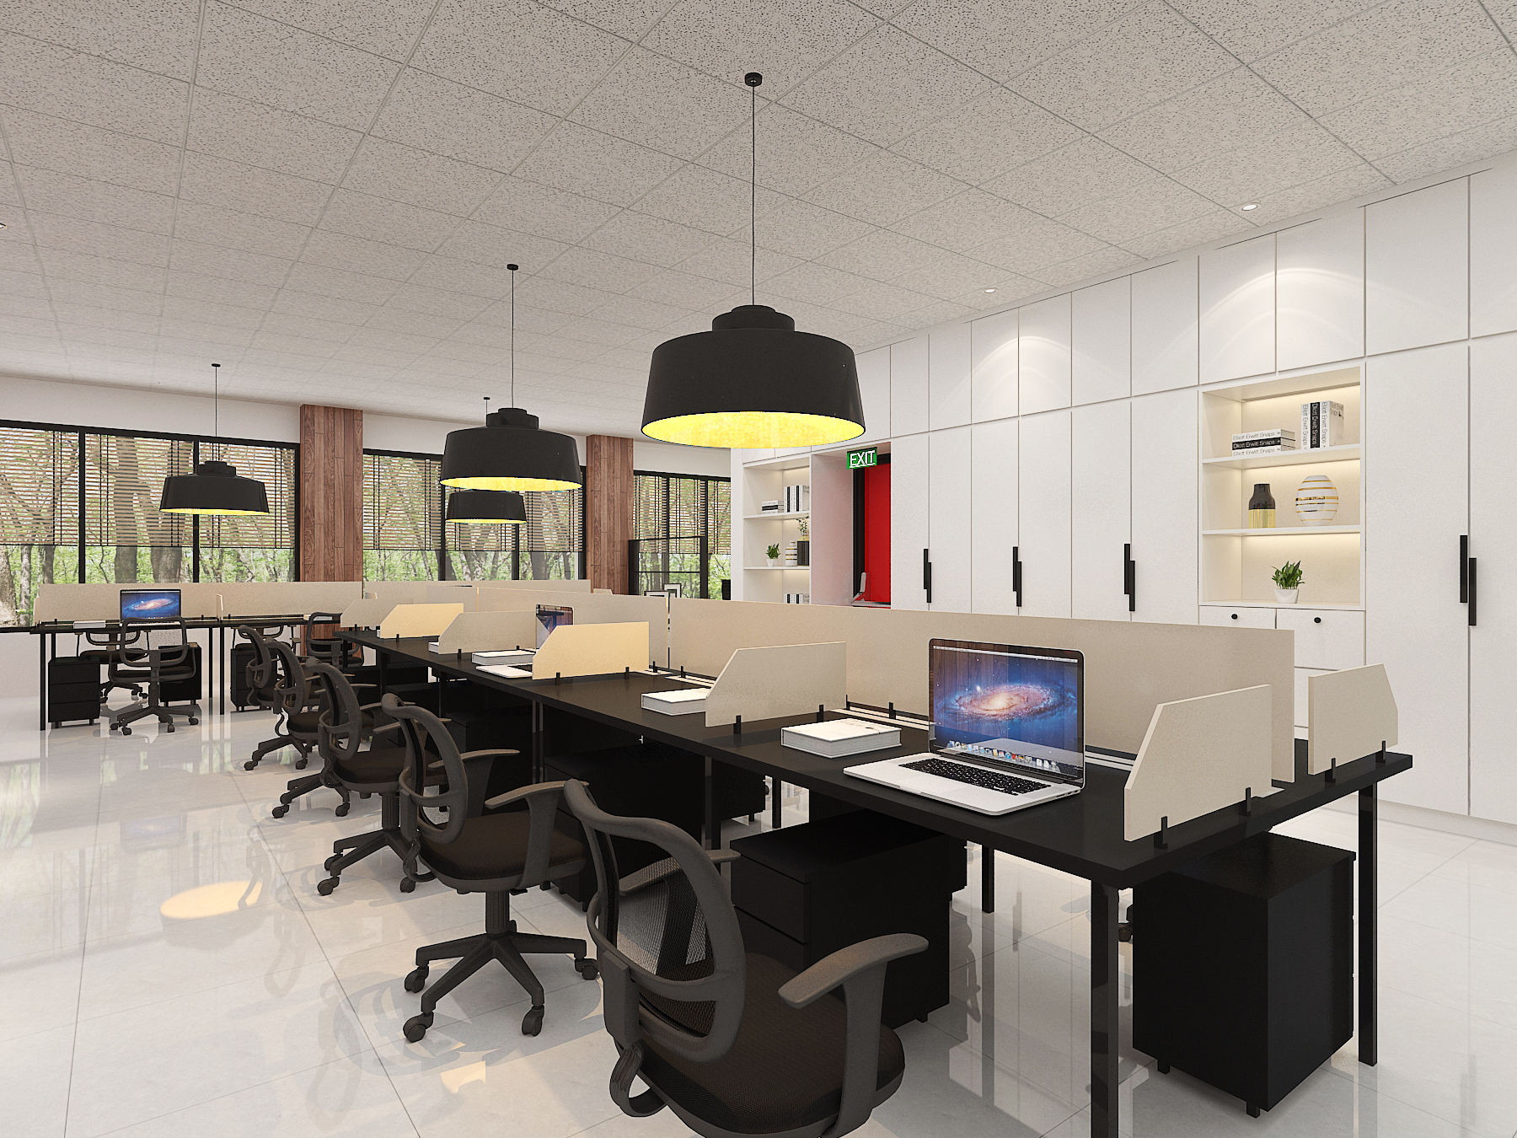
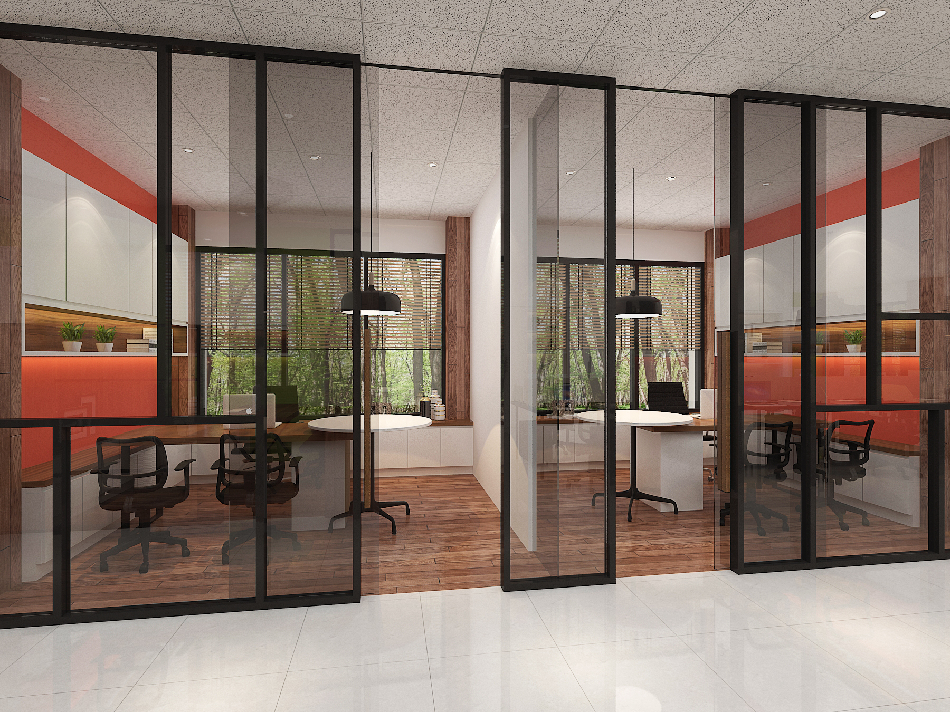

Slide 7
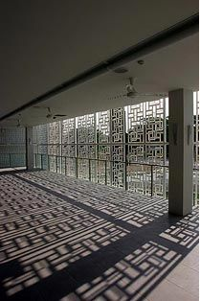
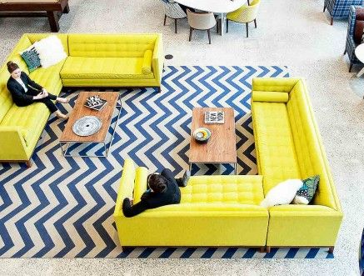
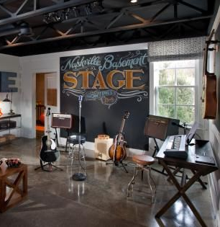
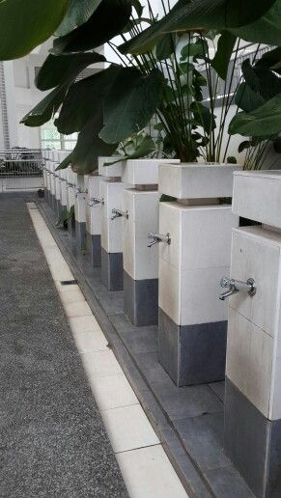
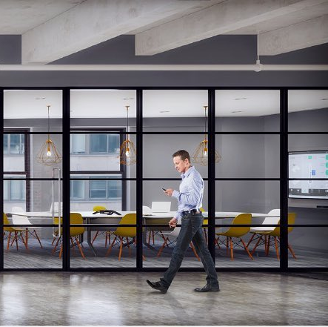
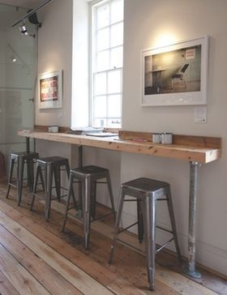
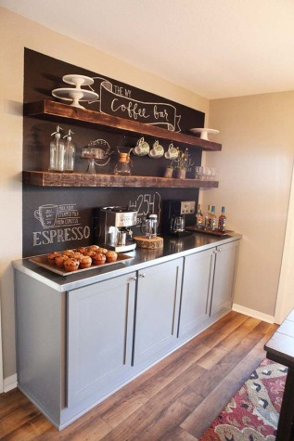
LANTAI BASEMENT

